Slide 1
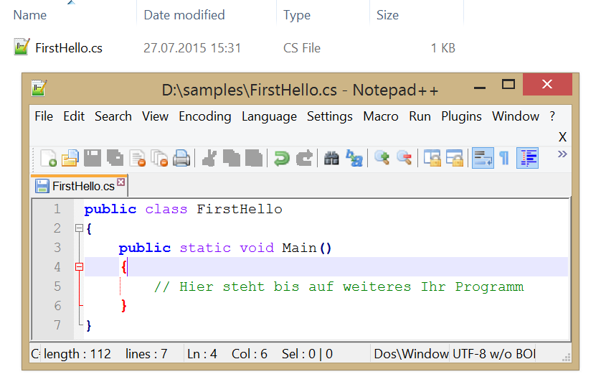
C#: Codierung in Notepad++
Start -> Alle Programme -> Editoren -> Notepad++
Codieren des Programms in Notepad++
  Dateierweiterung: .cs
  Saubere Struktur (Einrückungen!)
https://notepad-plus-plus.org/
Speichern auf das „U:“-Laufwerk
  Alle persönlichen Daten werden dort gespeichert!
  Verzeichnis für C# anlegen
  Pro Übung ein eigenes, durchnummeriertes Verzeichnis

Slide 2
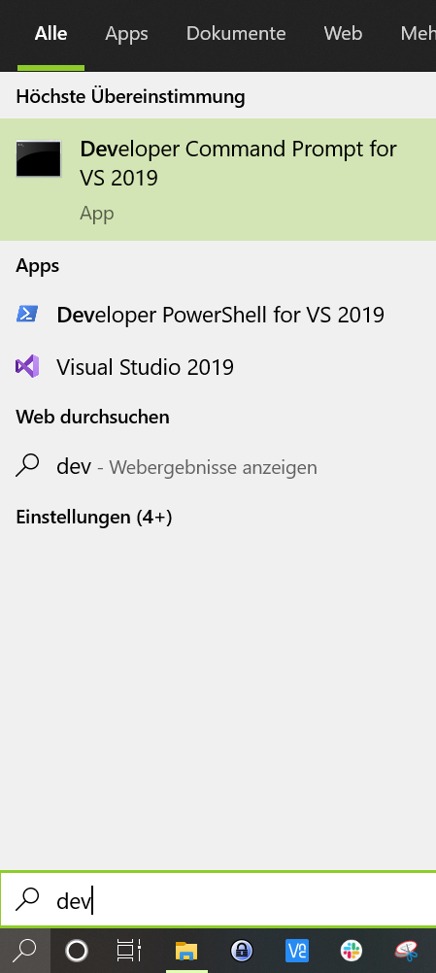
Visual Studio Tools – Developer Command Prompt
Visual Studio 2019
Developer Command Prompt
verwenden
  Programmierumgebung ist
  vorbereitet
  Dort wird das Programm
  kompiliert und ausgeführt

Slide 3
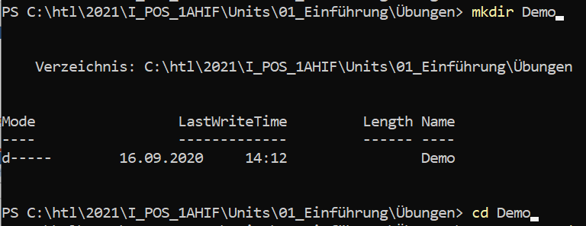
Command Prompt
Textbasierte Alternative zu File Explorer
  Navigation durch Speicherorte
  Ausführen von Programmen
Beispiele:
  Laufwerk wechseln durch
  LW-Buchstaben und : z.B. u:
  dir listet alle Dateien und Verzeichnisse auf
  mkdir (make directory) erstellt Verzeichnis
    Z.B. mkdir 00_HelloWorld
  cd (change directory) wechselt in Verzeichnis
    Z.B. cd 00_HelloWorld

Slide 4
Unvermeidbar – Hello World in C#
Inhalt der Datei u:\c#\00_HelloWelt\00_HelloWorld.cs
using System;
Console.WriteLine("Hello World");

Slide 5





Editieren -> Kompilieren -> Ausführen
1)
2)
Editor
Compiler
(csc)
HelloWorld.exe
HelloWorld.cs
.cs-Datei editieren
Compiler csc aufrufen
  Als Argument die erstellte Datei
  übergeben
  Compiler erstellt exe-Datei
  mit gleichem Namen
.exe-Datei ausführen
3)

Slide 6
Unsere ersten Anweisungen
Kommunikation mit dem Benutzer über die Konsole
  User Interface
Ausgabe
  Console.WriteLine(text);
    Gibt den Text auf den Bildschirm aus und positioniert Cursor an den Beginn der nächsten Zeile (Zeilenvorschub)
  Console.Write(text);
    Gibt den Text auf den Bildschirm aus und positioniert Cursor an das Ende der ausgegebenen Zeile
Eingabe von Texten
  String eingabe;
  eingabe = Console.ReadLine();
    Liest eine Zeile (bis zum Drücken der Enter-Taste) ein und speichert den Text in der Stringvariablen eingabe

